Slide 1
ASP .NET MVC PASAR DATOS A LA VISTA

Slide 2
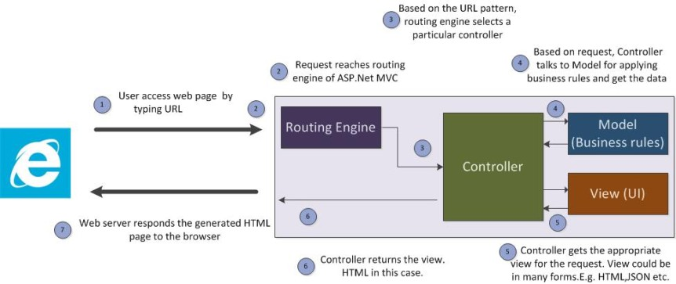
MVC
En este tema nos centraremos en esto

Slide 3
¿CÓMO FUNCIONA ESTO?
En el MVC el controlador es el encargado de recoger las peticiones HTTP y proporcionar los datos a las vistas.
Cuando las vistas reciben estos datos, simplemente los mostrará (por ejemplo una tabla con productos).
Si la vista es un formulario , ésta podrá recoger datos proporcionados por los usuarios y mandarlos al controlador (ya lo veremos un poco más adelante)

Slide 4
¿FORMAS DE ENVIAR DATOS?
Tenemos tres formas de pasar datos a las vistas.
Tenemos dos formas muy sencillas para cuando tengamos que enviar a la vista un dato no muy complejo.
ViewData
ViewBag
La tercera forma es mediante un “modelo” que viaja del controlador a la vista.

Slide 5
VIEWDATA
Es un diccionario clave (string)-valor (object).
public class HomeController : Controller { public ActionResult Index() { ViewData["Nombre"] = “Fernando"; return View(); } }
Para usarlo en la vista:
<h2>Página principal</h2> <p>Hola @ViewData["Nombre"] </p>

Slide 6
VIEWBAG
Es muy parecido.
public class HomeController : Controller { public ActionResult Index() { ViewBag.Nombre = “Fernando"; return View(); } }
Para usarlo en la vista:
<h2>Página principal</h2> <p>Hola @ViewBag.Nombre </p>

Slide 7
MODELO
El controlador “prepara” un modelo y se lo manda a la vista.
Una de las cosas más importantes es que el controlador mande el modelo que sea lo más apropiado para la vista.
Si nuestra entidades de persistencia no cumplen este requisito, debemos crear un modelo para la vista que requiera.
Es la forma más usada para pasar datos complejos.

Slide 8
MODELO
Imaginemos esta entidad:
public class clsPersona
{
public int idPersona { get; set; }
public string nombre { get; set; }
public string apellidos { get; set; }
public DateTime fechaNac { get; set; }
public string direccion { get; set; }
public string telefono { get; set; }
}

Slide 9
MODELO
El controlador podría ser:
public class HomeController : Controller { public ActionResult Index() { clsPersona oPersona = new clsPersona();
oPersona.idPersona=1; oPersona.nombre = “Fernando”;
oPersona.apellidos = “Galiana”;
oPersona.fechaNac = New DateTime(1973,10,31);
oPersona.direccion = “Mi calle”;
oPersona.telefono = “98787654”;
return View(oPersona); } }

Slide 10
MODELO
La vista sería:
@model nameSpace.Models.clsPersona <h2>Index</h2> <p>Los datos que vienen del modelo son:</p>
<p>Nombre: @Model.nombre</p>
……..

Slide 11
EJERCICIO
Realizar un ejercicio en el que un controlador le envía a una vista lo siguiente:
En el ViewData un saludo que será buenos días, buenas tardes o buenas noches. Dependerá de la hora actual.
En el ViewBag la fecha actual en formato largo.
Por el modelo le pasaremos un objeto de la clase “clsPersona” con vuestros datos.
La vista tendrá que mostrar todo lo enviado.

Slide 12
EJERCICIO
Realizar un ejercicio en el que un controlador le envía a una vista un listado con varios objetos de clsPersona.
El listado lo realizaréis usando List<clsPersona>.
Pondremos un enlace desde Index para ir a esta vista.

